Slide 1


Redução no tempo de Startup
#2815
Migrando para o .NET 7 e C# 11
DEVELOP YOUR CAREER

Slide 2
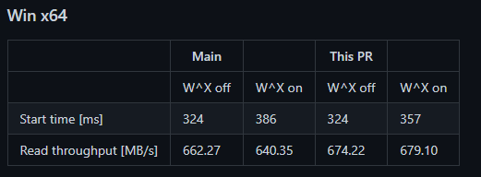
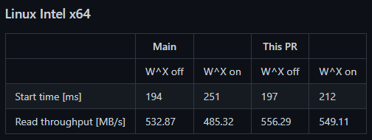
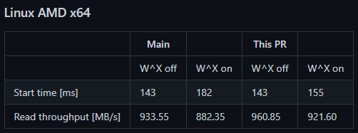
Write-Xor-Execute
Melhoria de 10% a 15% no startup dos apps
W or X é uma proteção a nível de SO que diz que um processo só pode ser lido ou escrito por vez, nunca ambos.

